Slide 1
Ingeniería del Software
8vo Semestre
Lic. En Analisis de Sistemas Informaticos
Universidad Autonoma de Encarnacion - UNAE

Slide 2
Grupo DeliverYapp

Slide 3
Integrantes;
Francisco Benitez
Melanie Florentin
Miryam Medina
Ricardo Maciel
Sebastian Kazlauskas
Jorge Sanchez
Orlando Cardozo

Slide 4
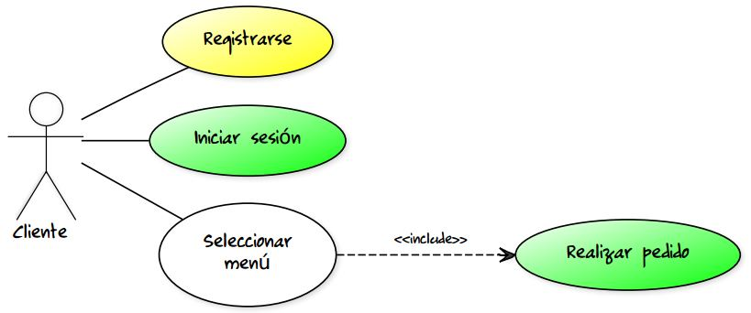

Slide 5
Roles del Grupo
Líder:
Riesgos:
Documentación:
Gestor de configuraciones:
Desarrollador:
Testin :

